Slide 1


MANUAL DO FORMANDO · MÓDULO 1
Informática na Ótica do Utilizador
O computador e o Windows 11
Utilização do computador, Windows 11, Internet e segurança básica
ATC – Angbu Training Centre · Cabinda, Angola
Versão 1.1 — referências visuais reais · outubro de 2026
Notes:
[Guia do Formador ATC]
Apresentação do Módulo 1 do curso Informática na Ótica do Utilizador.
Helena é o guia virtual que acompanha os formandos nos vídeos e no manual na plataforma ATC.

Slide 2

OLÁ, SOU O MIGUEL
Bem-vindo ao módulo 1
Neste módulo vai conhecer as partes do computador e dar os primeiros passos no Windows 11. No final, será capaz de ligar o computador, orientar-se no ambiente de trabalho, trabalhar com janelas e encerrar o computador em segurança.
2 h
40 min
8
em sala e laboratório
de vídeo-aulas
temas estruturados
Notes:
[Guia do Formador ATC · Enquadramento]
Neste módulo vai conhecer as partes do computador e dar os primeiros passos no Windows 11. No final, será capaz de ligar o computador, orientar-se no ambiente de trabalho, trabalhar com janelas e encerrar o computador em segurança.
Sugestão pedagógica: pergunte aos formandos que experiência prévia já têm com este tema antes de avançar para os objetivos.

Slide 3

Objetivos de aprendizagem
MÓDULO 1 · COMPETÊNCIAS E RESULTADOS DE APRENDIZAGEM
Distinguir hardware de software e dar exemplos de cada um.
1
Ligar o computador e iniciar sessão no Windows 11.
2
Identificar os ícones, a barra de tarefas, o botão Iniciar e a área de notificação.
3
No final deste módulo,
será capaz de:
Abrir, minimizar, maximizar e fechar uma janela.
4
Helena · guia virtual ATC
Encerrar o computador corretamente.
5
Notes:
[Guia do Formador ATC · Objetivos]
1. Distinguir hardware de software e dar exemplos de cada um.
2. Ligar o computador e iniciar sessão no Windows 11.
3. Identificar os ícones, a barra de tarefas, o botão Iniciar e a área de notificação.
4. Abrir, minimizar, maximizar e fechar uma janela.
5. Encerrar o computador corretamente.

Slide 4

MÓDULO 1 · O COMPUTADOR E O WINDOWS 11
Percurso do módulo
01
Hardware e software
02
Ligar o computador e iniciar sessão
03
O ambiente de trabalho
04
O menu Iniciar
05
Trabalhar com janelas
06
Encerrar o computador
07
Reconhecer o Windows real
08
Reconhecer os programas
Notes:
[Guia do Formador ATC · Percurso]
Temas do módulo:
1.1 Hardware e software
1.2 Ligar o computador e iniciar sessão
1.3 O ambiente de trabalho
1.4 O menu Iniciar
1.5 Trabalhar com janelas
1.6 Encerrar o computador
1.7 Reconhecer o Windows real
1.8 Reconhecer os programas

Slide 5
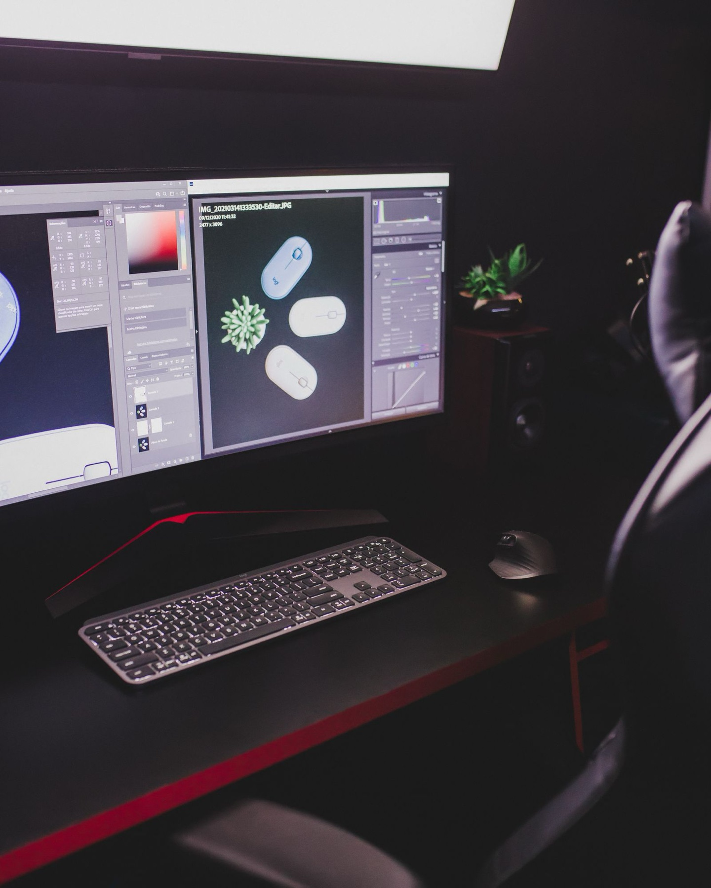

1.1 Hardware e software
MÓDULO 1 · TEMA 1 DE 8
Um computador tem duas partes que trabalham sempre em conjunto: o hardware e o software.
Hardware: A parte física do computador: tudo o que pode tocar.
Software: Os programas que dão instruções ao hardware.
Nota pedagógica
Um telemóvel também é um computador: o ecrã tátil e a bateria são hardware; o Android ou o iOS são o sistema operativo.
Equipamento real: monitores, teclado e rato. Fotografia de Matheus Bertelli / Pexels. O software visível na fotografia não é o Windows utilizado…
Notes:
[Guia do Formador ATC · 1.1 Hardware e software]
Tempo sugerido: 8–10 min
Um computador tem duas partes que trabalham sempre em conjunto: o hardware e o software.
Parte | O que é | Exemplos
Hardware | A parte física do computador: tudo o que pode tocar. | Monitor, teclado, rato, unidade central, impressora
Software | Os programas que dão instruções ao hardware. | Windows 11, Word, Excel, navegador de Internet
O software mais importante é o sistema operativo. É ele que gere o hardware, os ficheiros e os outros programas. Neste curso usamos o Windows 11.
[Figura] Equipamento real: monitores, teclado e rato. Fotografia de Matheus Bertelli / Pexels. O software visível na fotografia não é o Windows utilizado nas demonstrações.
Nota: Um telemóvel também é um computador: o ecrã tátil e a bateria são hardware; o Android ou o iOS são o sistema operativo.
Verificação em sala: peça a um formando que demonstre ou explique o passo principal antes de avançar.

Slide 6
1.1 Hardware e software — Quadro de referência
MÓDULO 1 · TEMA 1 DE 8 · QUADRO-RESUMO
Parte | O que é | Exemplos
Hardware | A parte física do computador: tudo o que pode tocar. | Monitor, teclado, rato, unidade central, impressora
Software | Os programas que dão instruções ao hardware. | Windows 11, Word, Excel, navegador de Internet
Notes:
[Guia do Formador ATC · Quadro de referência]
1.1 Hardware e software
Explore os exemplos da tabela com a turma.

Slide 7
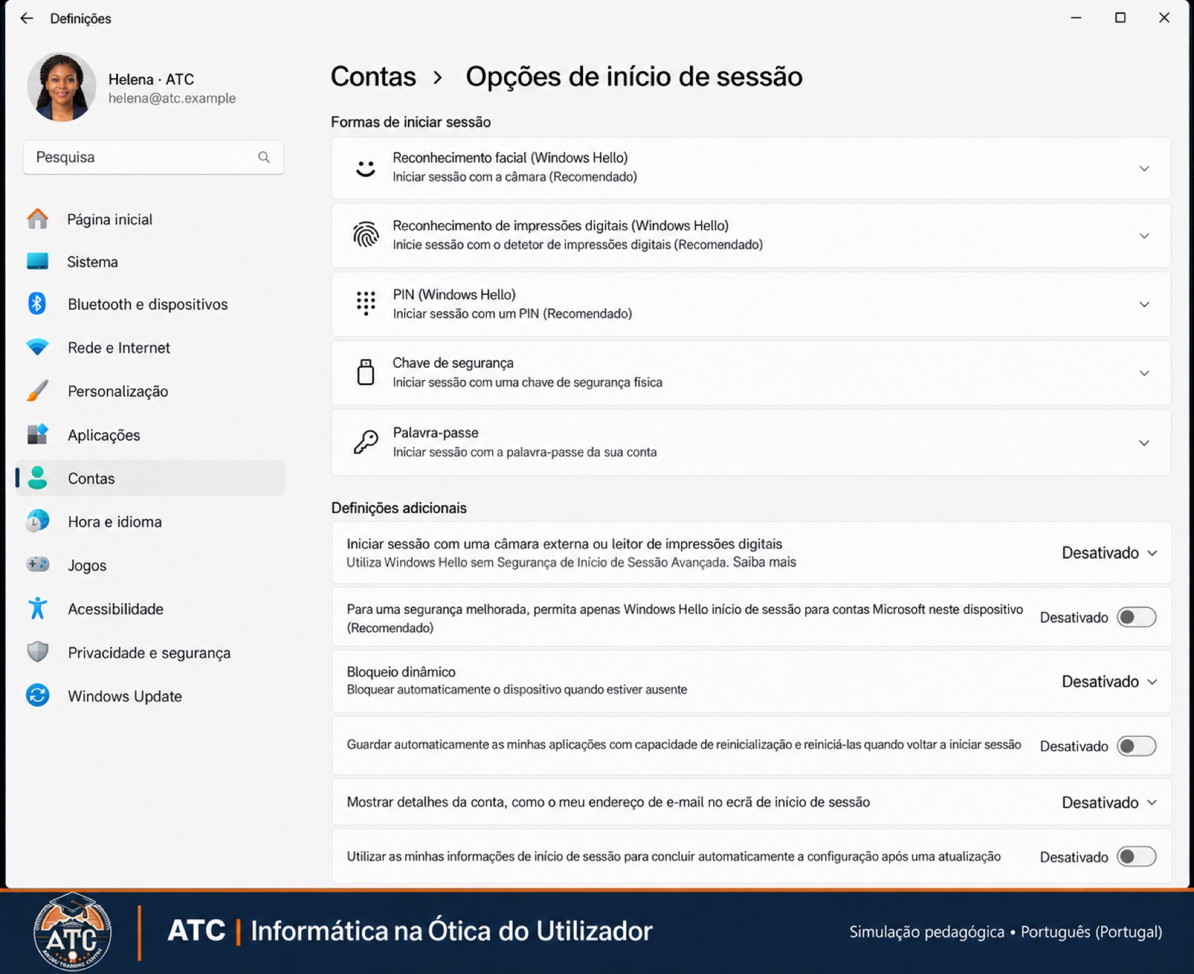
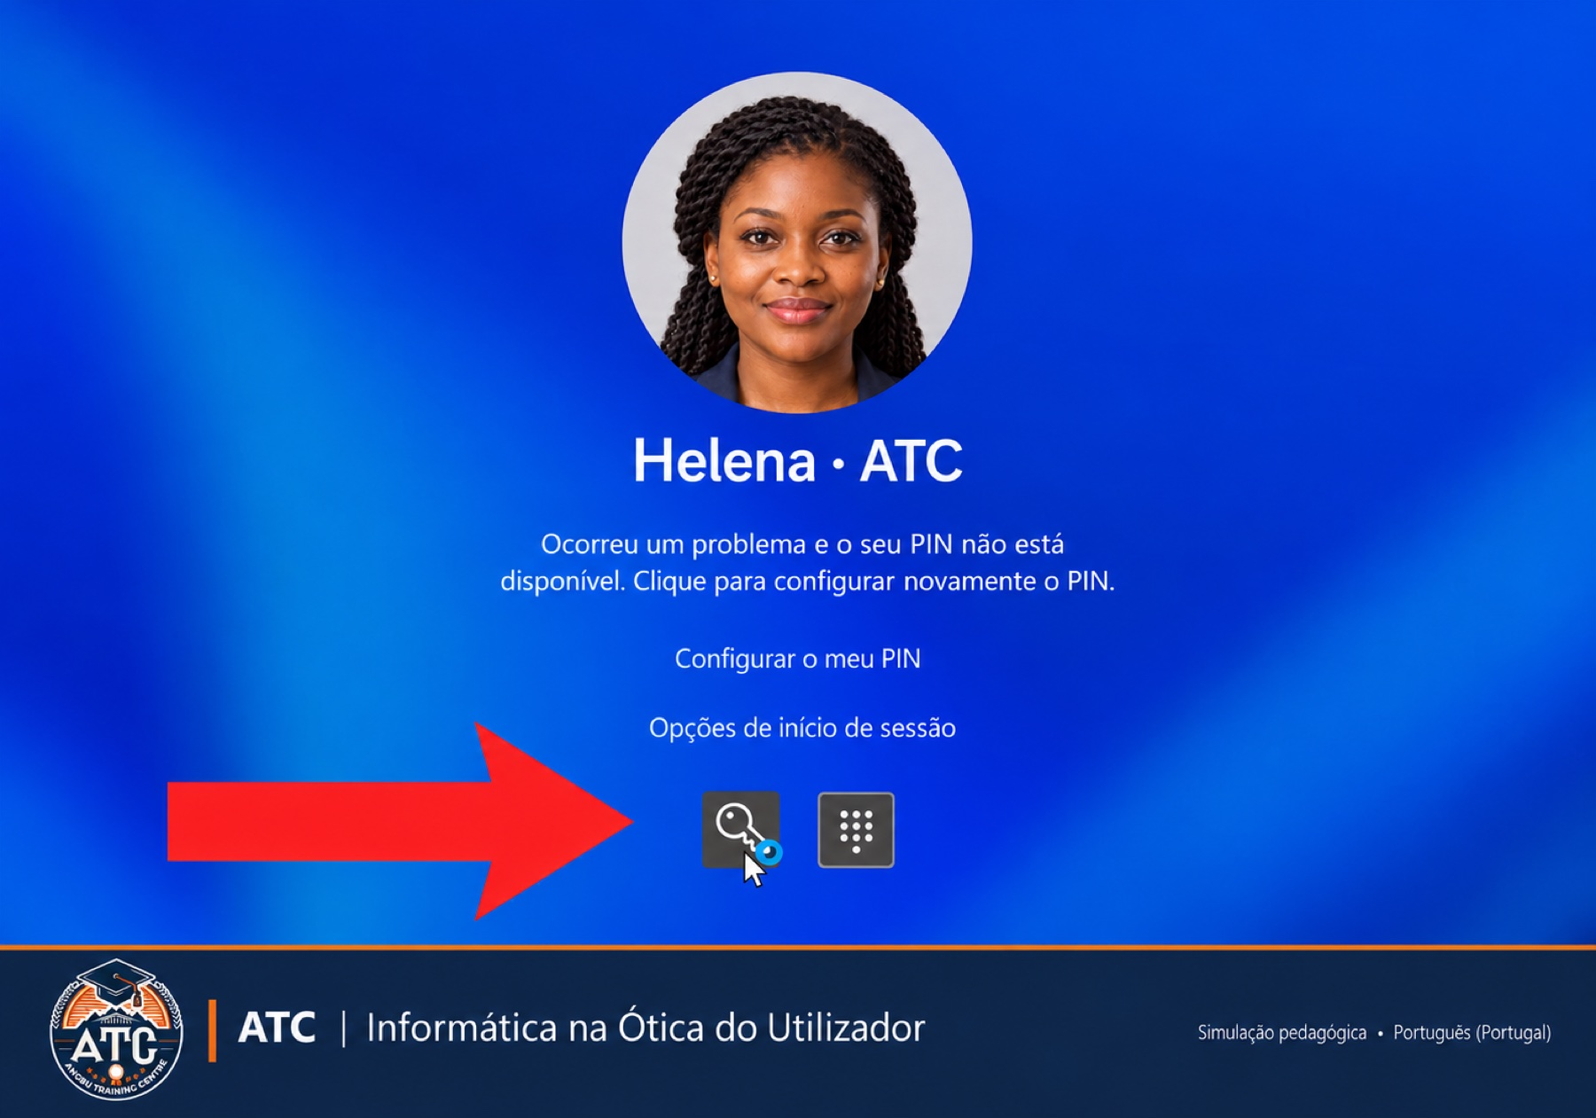
1.2 Ligar o computador e iniciar sessão
MÓDULO 1 · TEMA 2 DE 8
Quando liga o computador, o Windows mostra primeiro o ecrã de bloqueio, com a hora e a data. Para entrar, siga estes passos:
Atenção
Nunca partilhe o seu PIN ou a sua palavra-passe. Se alguém a souber, altere-a em Definições > Contas > Opções de início de sessão.
Simulação pedagógica ATC, imagem editada por IA (não é uma captura oficial do Windows). Ecrã de início de sessão do Windows 11 com o nome do…
Notes:
[Guia do Formador ATC · 1.2 Ligar o computador e iniciar sessão]
Tempo sugerido: 8–10 min
Quando liga o computador, o Windows mostra primeiro o ecrã de bloqueio, com a hora e a data. Para entrar, siga estes passos:
[Figura] Simulação pedagógica ATC, imagem editada por IA (não é uma captura oficial do Windows). Ecrã de início de sessão do Windows 11 com o nome do formando e a opção «Esqueci-me do meu PIN».
[Figura] Simulação pedagógica ATC, imagem editada por IA (não é uma captura oficial do Windows). Definições › Contas › Opções de início de sessão.
1. Prima o botão de ligar da unidade central (ou do portátil).
2. Aguarde até aparecer o ecrã de bloqueio.
3. Clique em qualquer ponto do ecrã ou prima uma tecla.
4. Escreva o seu PIN ou a sua palavra-passe.
5. Prima Enter.
Atenção: Nunca partilhe o seu PIN ou a sua palavra-passe. Se alguém a souber, altere-a em Definições > Contas > Opções de início de sessão.
Verificação em sala: peça a um formando que demonstre ou explique o passo principal antes de avançar.

Slide 8
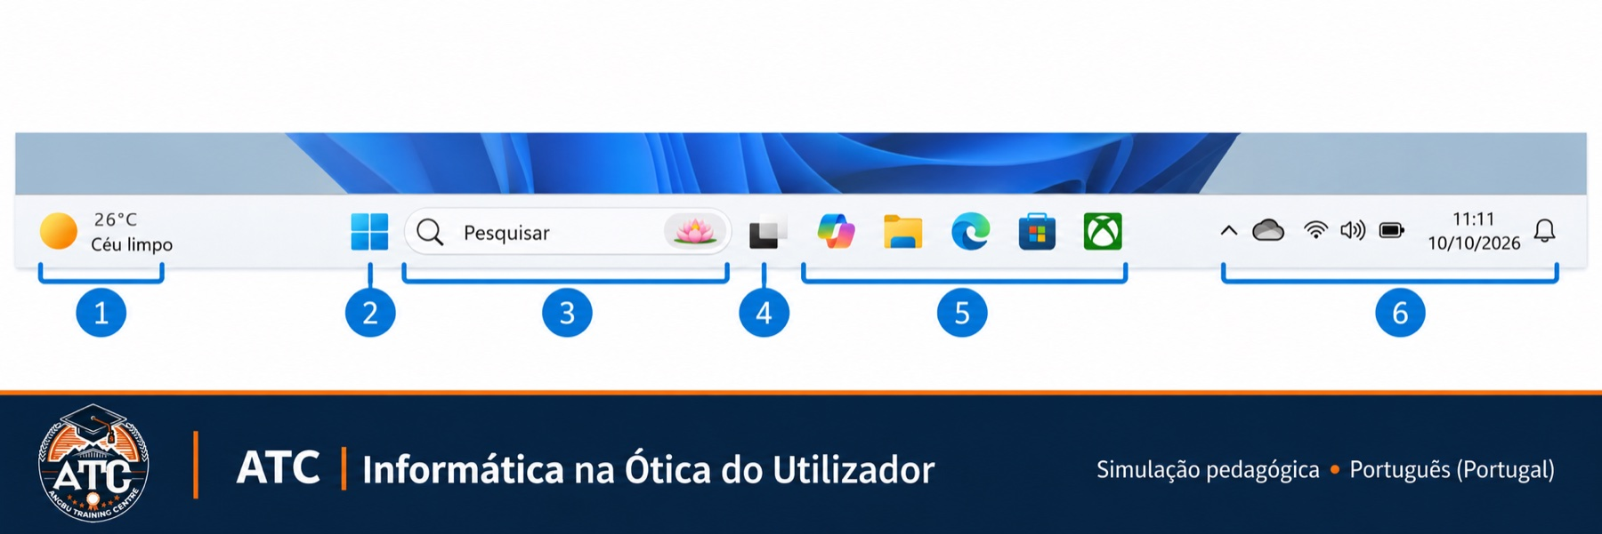
1.3 O ambiente de trabalho
MÓDULO 1 · TEMA 3 DE 8
Depois de iniciar sessão, vê o ambiente de trabalho. É o ponto de partida para todo o trabalho no Windows.
Dica do Miguel
Para ver o ambiente de trabalho com todas as janelas abertas, prima Windows + D. Prima de novo para voltar.
Parte | Para que serve
Ícones | Dão acesso rápido a programas, pastas e ficheiros. Faça duplo clique para abrir.
Barra de tarefas | Mostra os programas abertos e os afixados. Fica na parte de baixo do ecrã.
Botão Iniciar | Abre o menu Iniciar. Tem o logótipo do Windows.
Área de notificação | Mostra a hora, a data, o estado da rede e o volume do som.
Notes:
[Guia do Formador ATC · 1.3 O ambiente de trabalho]
Tempo sugerido: 8–10 min
Depois de iniciar sessão, vê o ambiente de trabalho. É o ponto de partida para todo o trabalho no Windows.
[Figura] Simulação pedagógica ATC, imagem editada por IA (não é uma captura oficial do Windows). As partes da barra de tarefas, numeradas de 1 a 6.
Parte | Para que serve
Ícones | Dão acesso rápido a programas, pastas e ficheiros. Faça duplo clique para abrir.
Barra de tarefas | Mostra os programas abertos e os afixados. Fica na parte de baixo do ecrã.
Botão Iniciar | Abre o menu Iniciar. Tem o logótipo do Windows.
Área de notificação | Mostra a hora, a data, o estado da rede e o volume do som.
Dica: Para ver o ambiente de trabalho com todas as janelas abertas, prima Windows + D. Prima de novo para voltar.
Verificação em sala: peça a um formando que demonstre ou explique o passo principal antes de avançar.

Slide 9
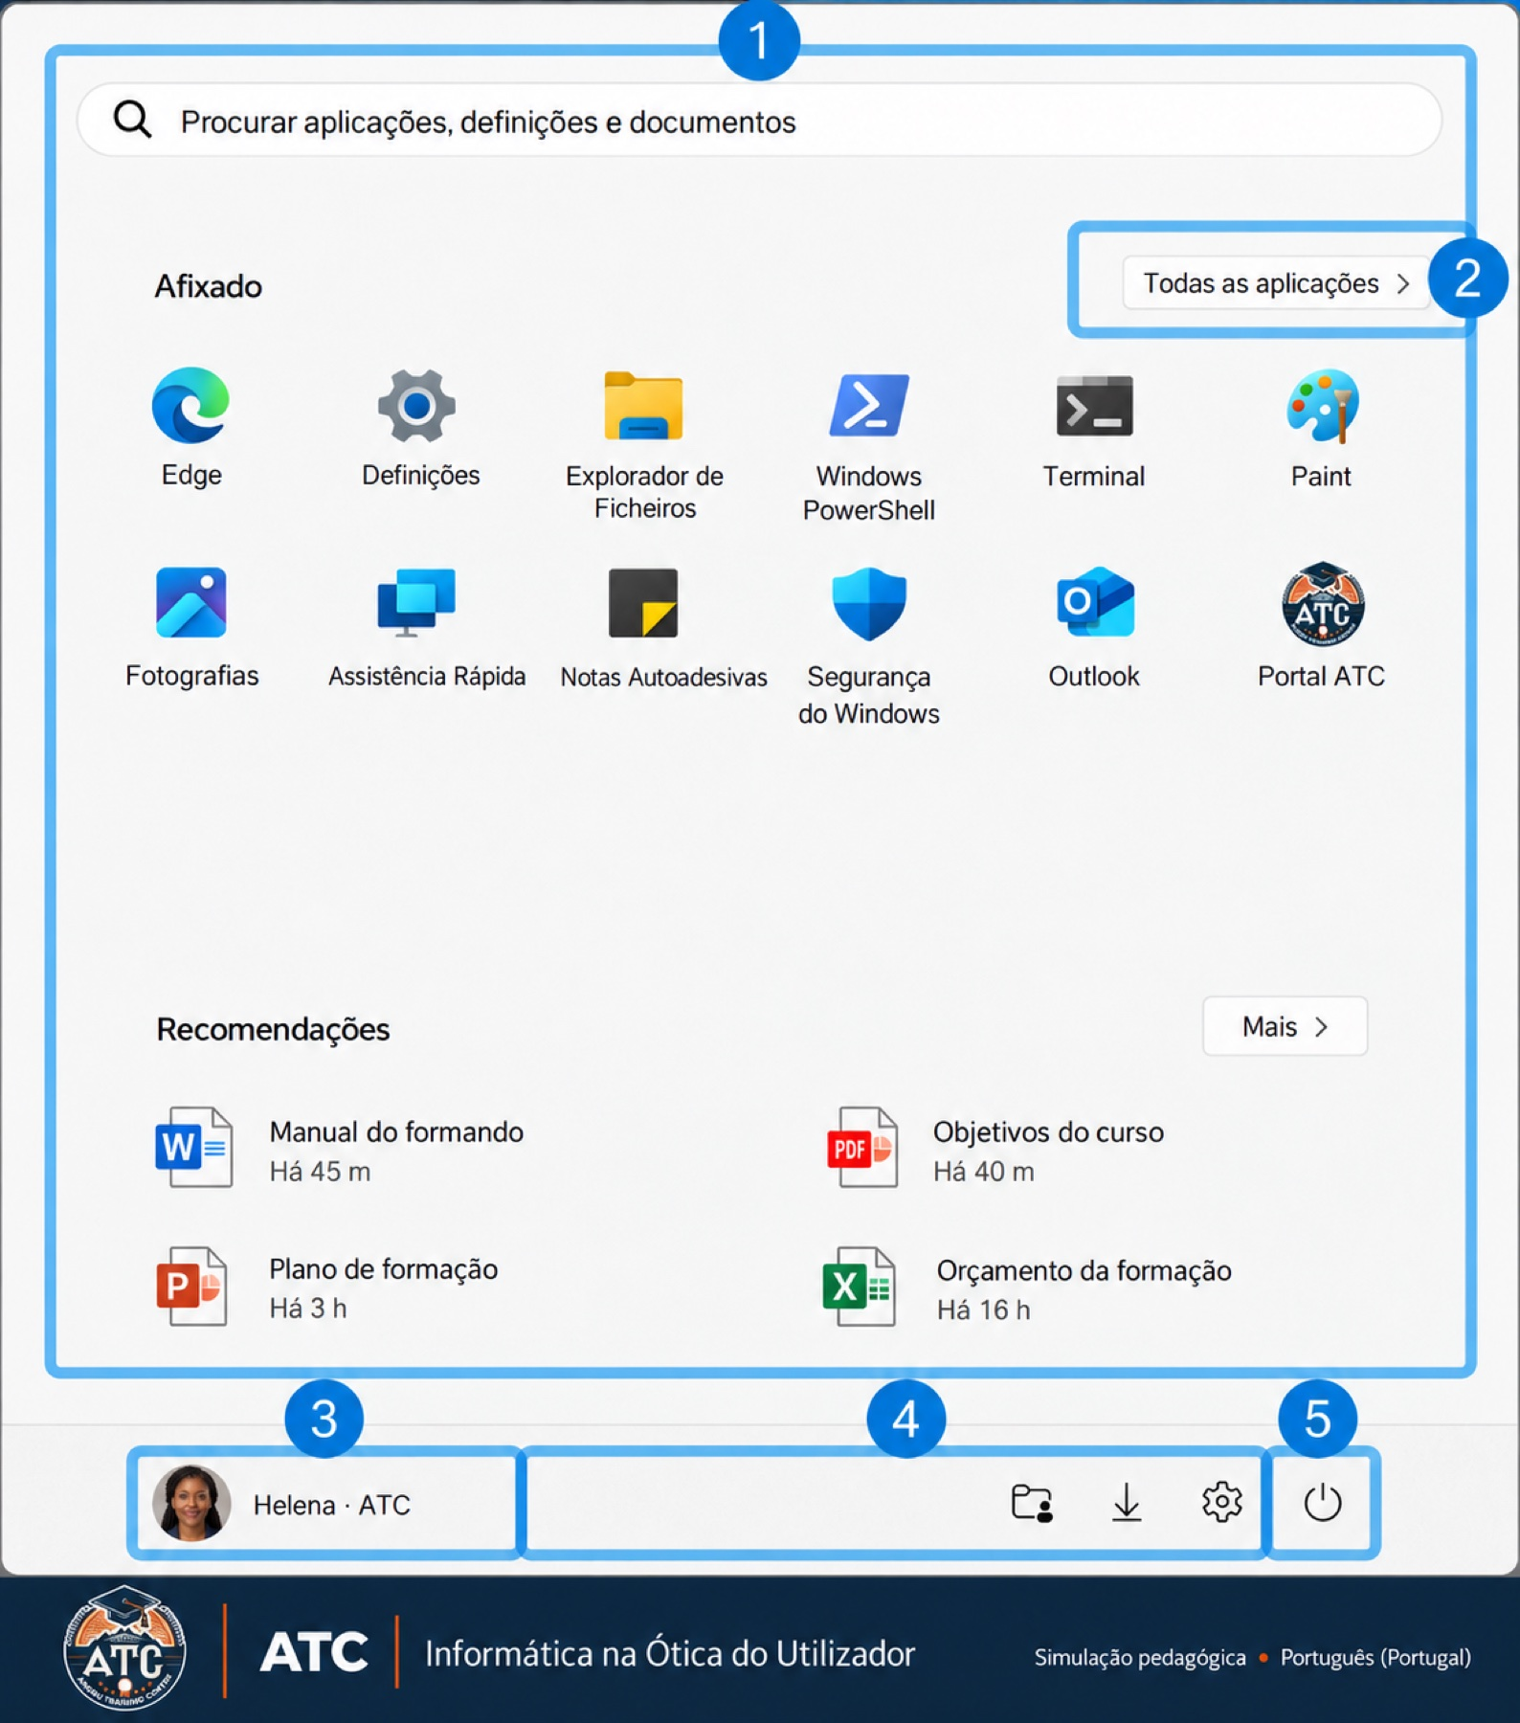
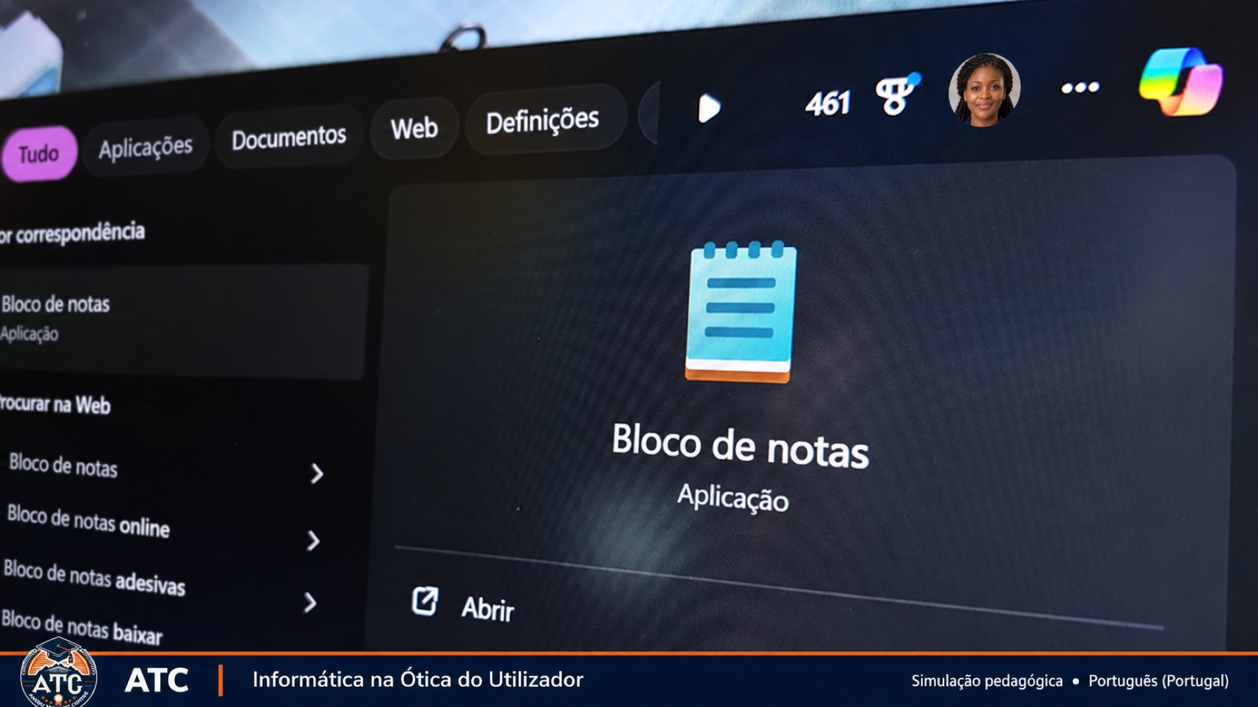
1.4 O menu Iniciar
MÓDULO 1 · TEMA 4 DE 8
O menu Iniciar reúne as aplicações afixadas, os ficheiros recomendados (os que usou recentemente) e o botão de energia.
1
Clique no botão Iniciar ou prima a tecla Windows do teclado.
2
Para procurar um programa, comece a escrever o nome, por exemplo Word.
3
Clique no resultado em Melhor correspondência para o abrir.
Dica da Helena
Não precisa de clicar na caixa de pesquisa: com o menu Iniciar aberto, basta começar a escrever.
Simulação pedagógica ATC, imagem editada por IA (não é uma captura oficial do Windows). O menu Iniciar com as suas zonas numeradas.
Notes:
[Guia do Formador ATC · 1.4 O menu Iniciar]
Tempo sugerido: 8–10 min
O menu Iniciar reúne as aplicações afixadas, os ficheiros recomendados (os que usou recentemente) e o botão de energia.
[Figura] Simulação pedagógica ATC, imagem editada por IA (não é uma captura oficial do Windows). O menu Iniciar com as suas zonas numeradas.
[Figura] Simulação pedagógica ATC, imagem editada por IA (não é uma captura oficial do Windows). Pesquisa no menu Iniciar: «Bloco de notas».
1. Clique no botão Iniciar ou prima a tecla Windows do teclado.
2. Para procurar um programa, comece a escrever o nome, por exemplo Word.
3. Clique no resultado em Melhor correspondência para o abrir.
Dica: Não precisa de clicar na caixa de pesquisa: com o menu Iniciar aberto, basta começar a escrever.
Verificação em sala: peça a um formando que demonstre ou explique o passo principal antes de avançar.

Slide 10
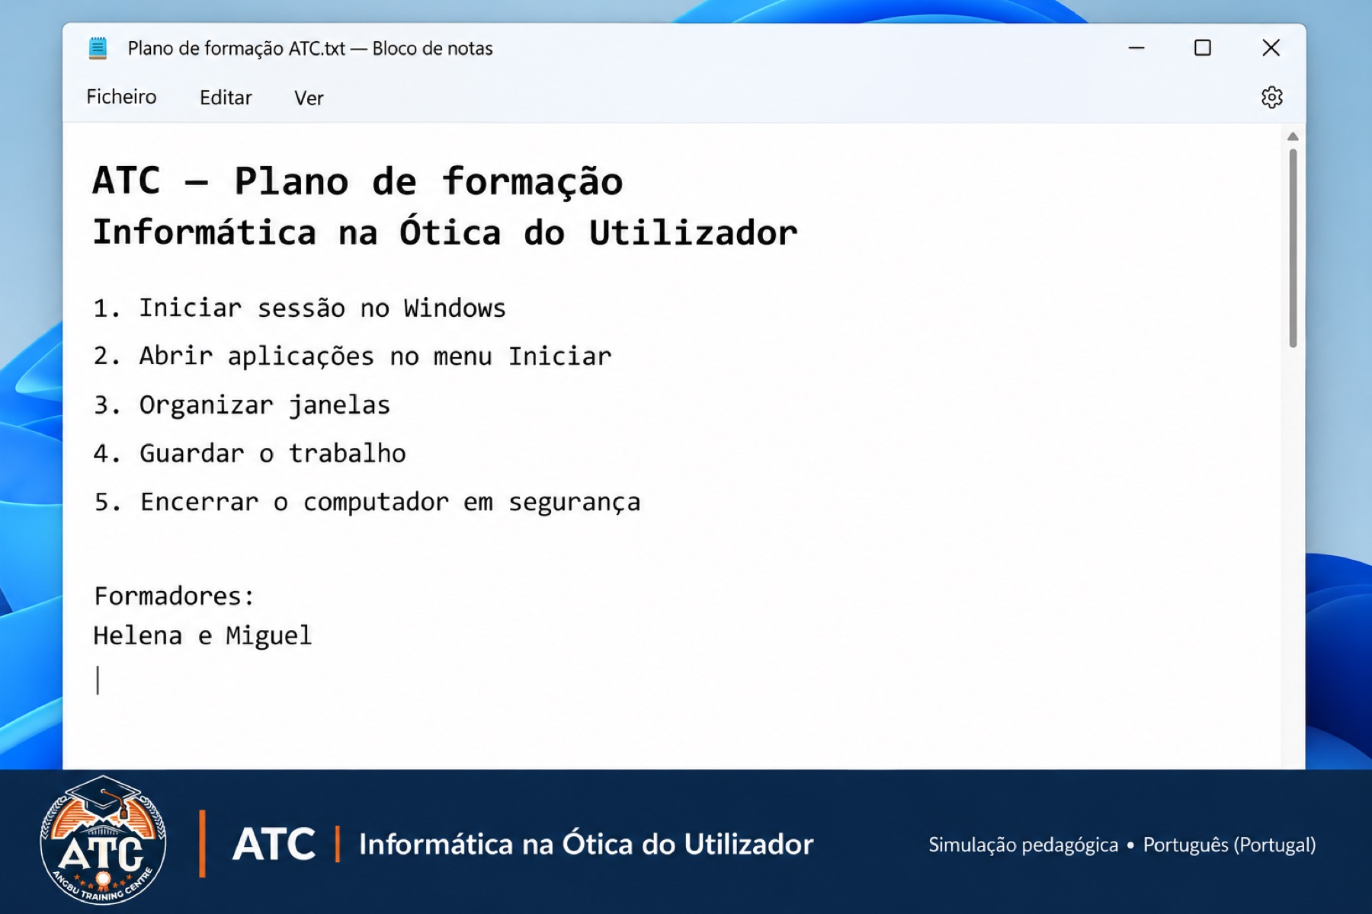
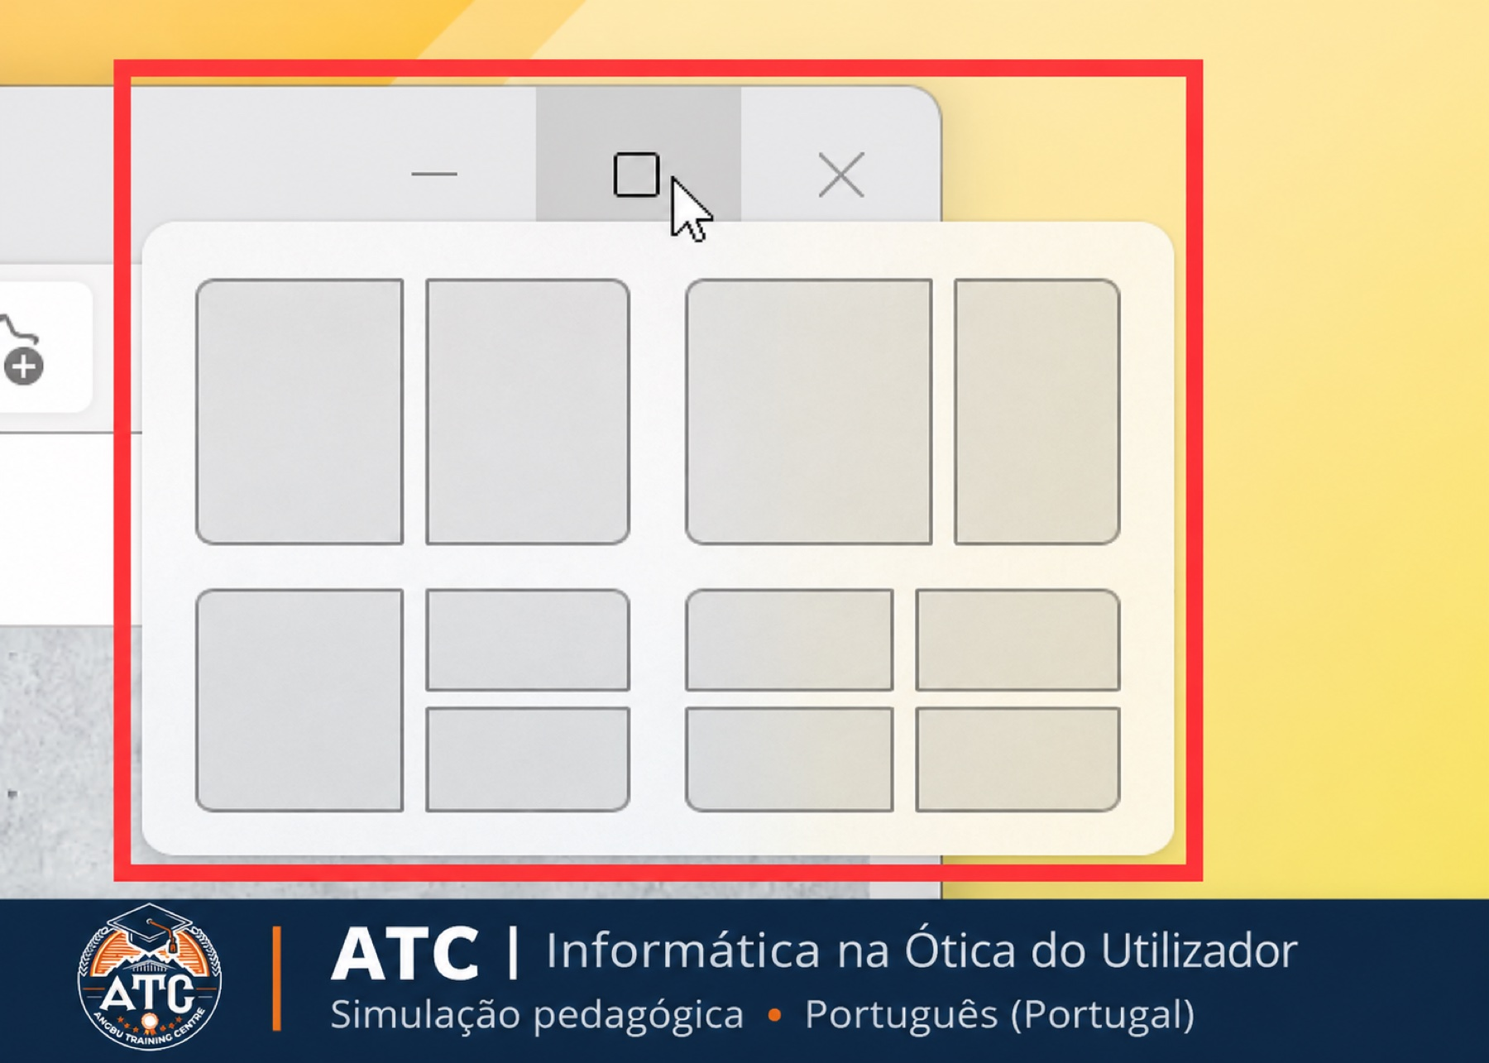
1.5 Trabalhar com janelas
MÓDULO 1 · TEMA 5 DE 8
Cada programa abre numa janela. No canto superior direito de todas as janelas há três botões:
Minimizar: Esconde a janela na barra de tarefas. O programa continua aberto.
Maximizar: A janela ocupa o ecrã inteiro. Clique de novo para restaurar o tamanho.
Fechar: Fecha a janela e termina o programa.
Dica do Miguel
Para passar de uma janela para outra, use Alt + Tab.
Simulação pedagógica ATC, imagem editada por IA (não é uma captura oficial do Windows). Bloco de notas com um documento de exemplo.
Notes:
[Guia do Formador ATC · 1.5 Trabalhar com janelas]
Tempo sugerido: 8–10 min
Cada programa abre numa janela. No canto superior direito de todas as janelas há três botões:
[Figura] Simulação pedagógica ATC, imagem editada por IA (não é uma captura oficial do Windows). Bloco de notas com um documento de exemplo.
[Figura] Simulação pedagógica ATC, imagem editada por IA (não é uma captura oficial do Windows). Botões da janela e opções de organização lado a lado.
Botão | Nome | O que faz
— | Minimizar | Esconde a janela na barra de tarefas. O programa continua aberto.
☐ | Maximizar | A janela ocupa o ecrã inteiro. Clique de novo para restaurar o tamanho.
✕ | Fechar | Fecha a janela e termina o programa.
Dica: Para passar de uma janela para outra, use Alt + Tab.
Verificação em sala: peça a um formando que demonstre ou explique o passo principal antes de avançar.

Slide 11
1.5 Trabalhar com janelas — Quadro de referência
MÓDULO 1 · TEMA 5 DE 8 · QUADRO-RESUMO
Botão | Nome | O que faz
— | Minimizar | Esconde a janela na barra de tarefas. O programa continua aberto.
☐ | Maximizar | A janela ocupa o ecrã inteiro. Clique de novo para restaurar o tamanho.
✕ | Fechar | Fecha a janela e termina o programa.
Notes:
[Guia do Formador ATC · Quadro de referência]
1.5 Trabalhar com janelas
Explore os exemplos da tabela com a turma.

Slide 12
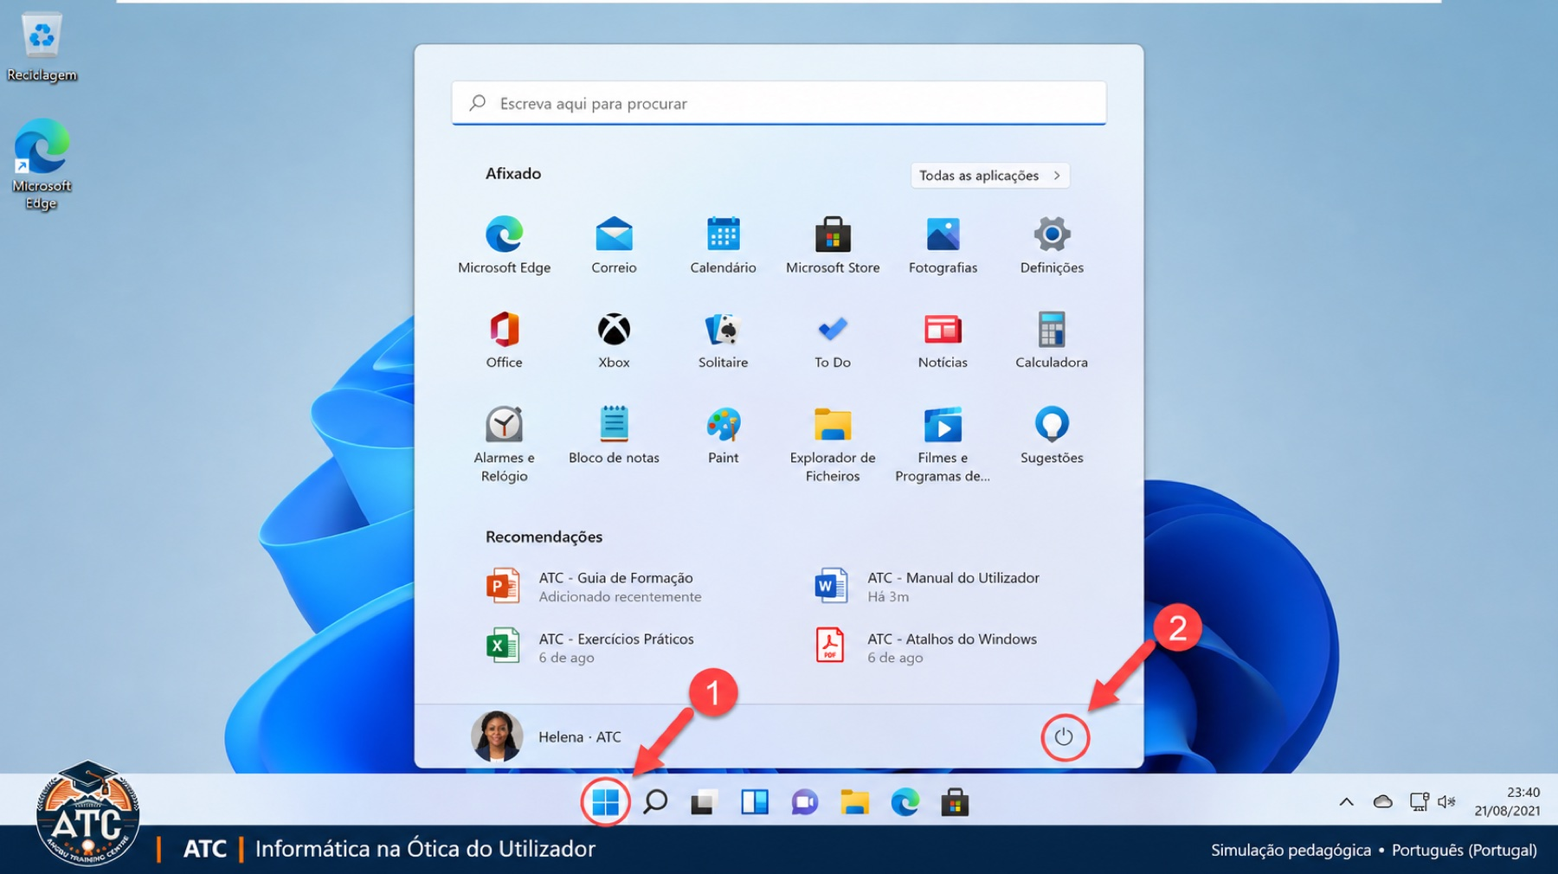
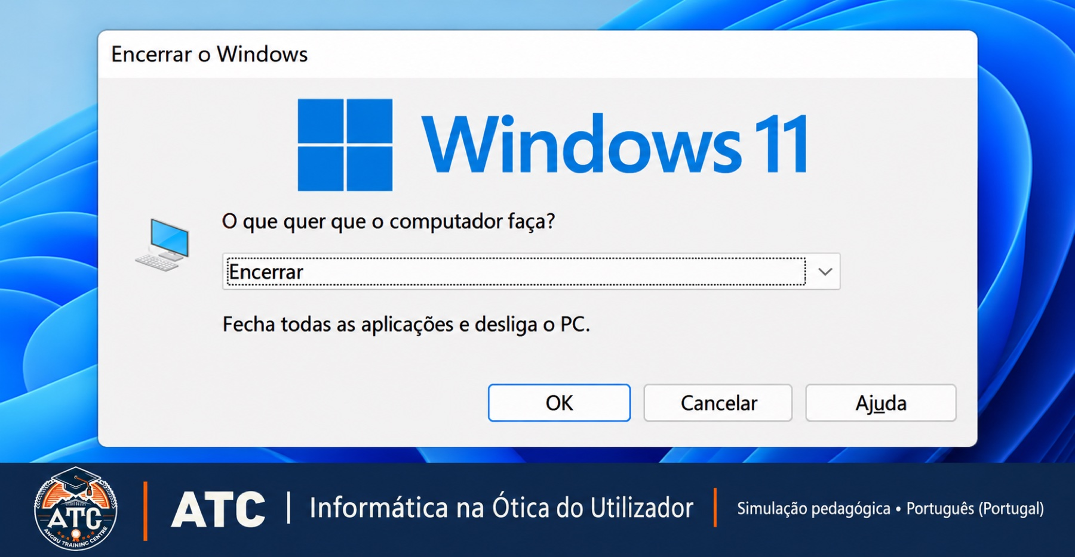
1.6 Encerrar o computador
MÓDULO 1 · TEMA 6 DE 8
No final do trabalho, encerre sempre o computador pelo Windows. Desligar diretamente da tomada pode danificar ficheiros.
1
Guarde e feche os ficheiros abertos.
2
Abra o menu Iniciar.
3
Clique no botão de energia.
4
Escolha Encerrar.
Atenção
Guarde sempre os seus ficheiros antes de encerrar. O trabalho que não foi guardado perde-se.
Simulação pedagógica ATC, imagem editada por IA (não é uma captura oficial do Windows). Encerrar a partir do menu Iniciar: botão Ligar/Desligar.
Notes:
[Guia do Formador ATC · 1.6 Encerrar o computador]
Tempo sugerido: 8–10 min
No final do trabalho, encerre sempre o computador pelo Windows. Desligar diretamente da tomada pode danificar ficheiros.
[Figura] Simulação pedagógica ATC, imagem editada por IA (não é uma captura oficial do Windows). Encerrar a partir do menu Iniciar: botão Ligar/Desligar.
[Figura] Simulação pedagógica ATC, imagem editada por IA (não é uma captura oficial do Windows). A janela «Encerrar o Windows» (Alt + F4 no ambiente de trabalho).
1. Guarde e feche os ficheiros abertos.
2. Abra o menu Iniciar.
3. Clique no botão de energia.
4. Escolha Encerrar.
Atenção: Guarde sempre os seus ficheiros antes de encerrar. O trabalho que não foi guardado perde-se.
Nota: Suspender poupa energia e permite retomar o trabalho rapidamente. Reiniciar desliga e volta a ligar, por exemplo depois de uma atualização.
Verificação em sala: peça a um formando que demonstre ou explique o passo principal antes de avançar.

Slide 13

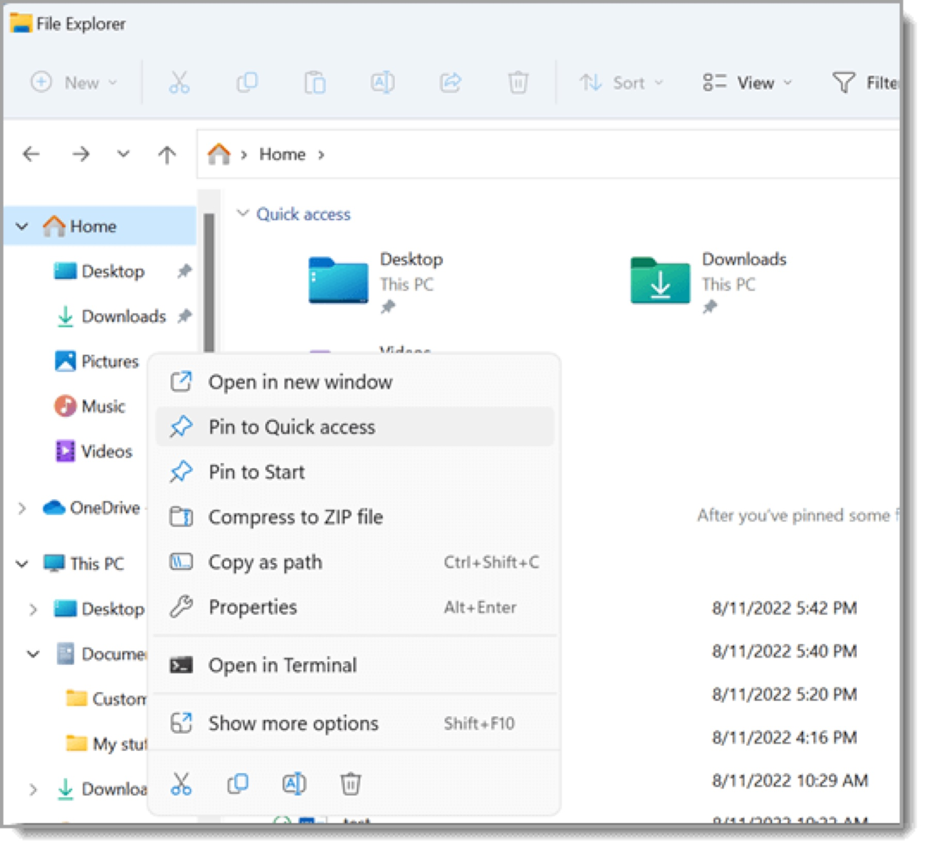
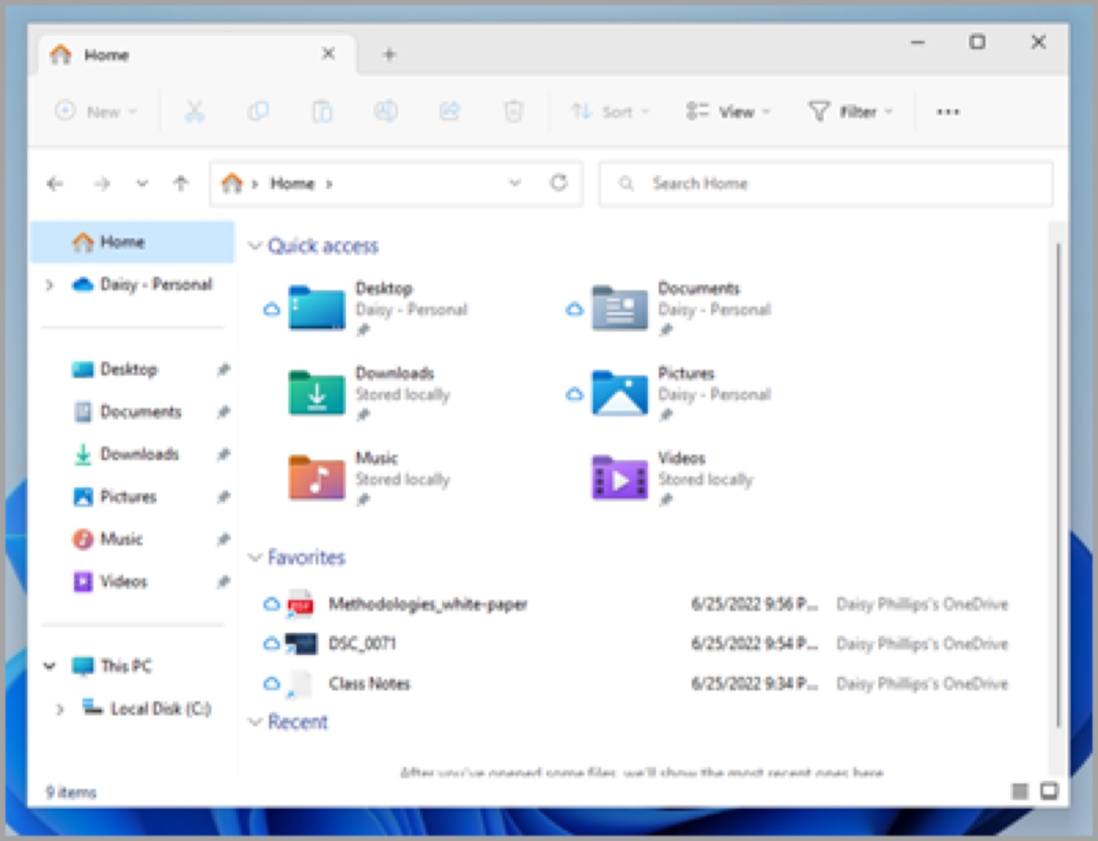
1.7 Reconhecer o Windows real
MÓDULO 1 · TEMA 7 DE 8
Estas imagens provêm da documentação oficial da Microsoft. Os nomes nas capturas estão em inglês e o aspeto corresponde à versão documentada pela Microsoft; o seu Windows 11 pode apresentar diferenças. As imagens foram mantidas integrais.
Captura real do Explorador de Ficheiros do Microsoft Windows 11. Used with permission from Microsoft.
Notes:
[Guia do Formador ATC · 1.7 Reconhecer o Windows real]
Tempo sugerido: 8–10 min
Estas imagens provêm da documentação oficial da Microsoft. Os nomes nas capturas estão em inglês e o aspeto corresponde à versão documentada pela Microsoft; o seu Windows 11 pode apresentar diferenças. As imagens foram mantidas integrais.
[Figura] Captura real do Explorador de Ficheiros do Microsoft Windows 11. Used with permission from Microsoft.
No painel esquerdo, identifique as pastas Ambiente de Trabalho (Desktop), Transferências (Downloads), Documentos (Documents), Imagens (Pictures), Música (Music) e Vídeos (Videos). Experimente localizar estas pastas no seu computador.
[Figura] Captura oficial: menu de contexto e opção de afixar no Acesso rápido. Used with permission from Microsoft.
Para abrir o Explorador de Ficheiros, use Windows + E. O ícone seguinte identifica o Explorador na barra de tarefas.
[Figura] Ícone do Explorador de Ficheiros — identifica a aplicação para gerir ficheiros e pastas. Used with permission from Microsoft.
[Figura] Símbolo da tecla Windows, usada no atalho Windows + E.
Verificação em sala: peça a um formando que demonstre ou explique o passo principal antes de avançar.

Slide 14




1.8 Reconhecer os programas
MÓDULO 1 · TEMA 8 DE 8
Os ícones seguintes são réplicas visuais fornecidas para este curso e ajudam a reconhecer os programas. A aparência pode variar conforme a versão instalada; confirme sempre o nome da aplicação.
Word
Excel
PowerPoint
Outlook
Ícones de identificação: réplicas visuais fornecidas para este curso.
Notes:
[Guia do Formador ATC · 1.8 Reconhecer os programas]
Tempo sugerido: 8–10 min
Os ícones seguintes são réplicas visuais fornecidas para este curso e ajudam a reconhecer os programas. A aparência pode variar conforme a versão instalada; confirme sempre o nome da aplicação.
[Figura] Microsoft Word — criar e editar documentos de texto.
[Figura] Microsoft Excel — organizar dados, calcular e criar gráficos.
[Figura] Microsoft PowerPoint — preparar apresentações com diapositivos.
[Figura] Microsoft Outlook — gerir correio eletrónico, contactos e calendário.
Verificação em sala: peça a um formando que demonstre ou explique o passo principal antes de avançar.

Slide 15

MÓDULO 1 · SÍNTESE PEDAGÓGICA
Ideias-chave a reter
✓
O hardware é a parte física do computador; o software são os programas.
✓
O Windows 11 é o sistema operativo: gere o computador e os outros programas.
✓
O ambiente de trabalho tem ícones, barra de tarefas, botão Iniciar e área de notificação.
✓
Os botões de uma janela permitem minimizar, maximizar e fechar.
✓
Encerre sempre o computador pelo menu Iniciar, depois de guardar o trabalho.
Notes:
[Guia do Formador ATC · Síntese]
Resumo do módulo:
O hardware é a parte física do computador; o software são os programas.
O Windows 11 é o sistema operativo: gere o computador e os outros programas.
O ambiente de trabalho tem ícones, barra de tarefas, botão Iniciar e área de notificação.
Os botões de uma janela permitem minimizar, maximizar e fechar.
Encerre sempre o computador pelo menu Iniciar, depois de guardar o trabalho.

Slide 16
Exercício 1.1 – Primeiros passos no Windows 11
MÓDULO 1 · PRÁTICA GUIADA EM LABORATÓRIO
15
1
Ligue o computador e inicie sessão com o seu PIN ou palavra-passe.
2
Identifique no ambiente de trabalho: um ícone, a barra de tarefas, o botão Iniciar e a área de notificação.
minutos de prática
3
Abra o menu Iniciar, escreva Bloco de Notas e abra a aplicação.
Nenhum (usa apenas o Windows)
4
Escreva o seu nome na janela do Bloco de Notas.
5
Maximize a janela, depois restaure-a e minimize-a. Volte a abri-la a partir da barra de tarefas.
6
Feche o Bloco de Notas sem guardar (clique em Não guardar).
7
Encerre o computador a partir do menu Iniciar.
Apoio da Helena
Critério de sucesso: concluir todos os passos com autonomia e validar o resultado com o formador.
Notes:
[Guia do Formador ATC · Exercício Prático]
Exercício 1.1 – Primeiros passos no Windows 11 (15 min)
Recurso: Nenhum (usa apenas o Windows)
Tarefas:
1. Ligue o computador e inicie sessão com o seu PIN ou palavra-passe.
2. Identifique no ambiente de trabalho: um ícone, a barra de tarefas, o botão Iniciar e a área de notificação.
3. Abra o menu Iniciar, escreva Bloco de Notas e abra a aplicação.
4. Escreva o seu nome na janela do Bloco de Notas.
5. Maximize a janela, depois restaure-a e minimize-a. Volte a abri-la a partir da barra de tarefas.
6. Feche o Bloco de Notas sem guardar (clique em Não guardar).
7. Encerre o computador a partir do menu Iniciar.

Slide 17
Teste os seus conhecimentos
MÓDULO 1 · AVALIAÇÃO FORMATIVA EM SALA
QUESTÃO 1
QUESTÃO 2
Qual dos seguintes é um exemplo de hardware?
O que é o sistema operativo?
A) O teclado
B) O Windows 11
C) O Word
D) O navegador de Internet
A) Um jogo instalado no computador
B) O programa que gere o computador e os outros programas
C) Uma peça dentro da unidade central
D) Um tipo de ficheiro
QUESTÃO 3
QUESTÃO 4
Onde fica a barra de tarefas no Windows 11?
Que tecla abre o menu Iniciar?
A) No canto superior direito
B) No meio do ecrã
C) Na parte de baixo do ecrã
D) Dentro do menu Iniciar
A) Enter
B) Tecla Windows
C) Shift
D) Esc
Dinâmica pedagógica: discuta cada questão em turma antes de confirmar a resposta certa (chave disponível nas notas do formador).
Notes:
[Guia do Formador ATC · Chave de Respostas]
1. Qual dos seguintes é um exemplo de hardware?
✓ Resposta certa: A) O teclado
2. O que é o sistema operativo?
✓ Resposta certa: B) O programa que gere o computador e os outros programas
3. Onde fica a barra de tarefas no Windows 11?
✓ Resposta certa: C) Na parte de baixo do ecrã
4. Que tecla abre o menu Iniciar?
✓ Resposta certa: B) Tecla Windows
5. O que acontece quando clica em Minimizar?
✓ Resposta certa: C) A janela fica escondida na barra de tarefas e o programa continua aberto
6. Qual é a forma correta de desligar o computador?
✓ Resposta certa: B) Iniciar > botão de energia > Encerrar
7. A área de notificação mostra:
✓ Resposta certa: A) A hora, a rede e o som
8. Antes de encerrar o computador, deve:
✓ Resposta certa: B) Guardar os ficheiros abertos

Slide 18
Glossário essencial
MÓDULO 1 · TERMINOLOGIA TÉCNICA EM PORTUGUÊS EUROPEU
Ambiente de trabalho
Hardware
Janela
Ecrã principal do Windows, com os ícones e a barra de tarefas.
Componentes físicos do computador.
Área retangular onde cada programa é apresentado.
PIN
Sistema operativo
Software
Código numérico pessoal para iniciar sessão.
Software que gere o computador; por exemplo, o Windows 11.
Programas e aplicações do computador.
Notes:
[Guia do Formador ATC · Glossário]
• Ambiente de trabalho: Ecrã principal do Windows, com os ícones e a barra de tarefas.
• Hardware: Componentes físicos do computador.
• Janela: Área retangular onde cada programa é apresentado.
• PIN: Código numérico pessoal para iniciar sessão.
• Sistema operativo: Software que gere o computador; por exemplo, o Windows 11.
• Software: Programas e aplicações do computador.

Slide 19

Aprender hoje.
Ir mais longe amanhã.
Continue o módulo 1 na plataforma ATC: vídeo-aulas, manual completo, exercícios e o seu guia virtual por voz.
ATC – Angbu Training Centre · Cabinda, Angola
Notes:
[Guia do Formador ATC · Encerramento]
Lembre os formandos de que o manual ilustrado, as vídeo-aulas e o guia por voz estão disponíveis na plataforma ATC (lms.grupoangbu.com).

